Slide 1

TOÁN 4
Ôn tập về
BIỂU ĐỒ
BIỂU ĐỒ
Măng Non

Slide 2



YÊU CẦU CẦN ĐẠT
1. Kiến thức
- Ôn tập về các loại biểu đồ đã học
2. Kĩ năng
- Biết đọc và nhận xét một số thông tín trên biểu đồ cột.
3. Phẩm chất
- HS tích cực, cẩn thận khi làm bài
4. Góp phần phát huy các năng lực
- Năng lực tự học, NL giải quyết vấn đề và sáng tạo, NL tư duy - lập luận logic.

Slide 3
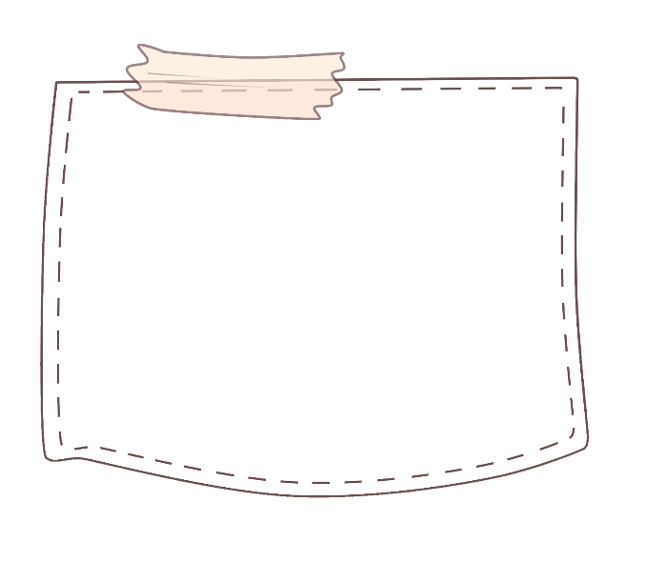

LUYỆN TẬP

Slide 4




Vượt
Các bạn nhỏ muốn đến trường phải đi qua các chướng ngại vật. Các em hãy giúp bạn nhé!
Chướng
Ngại
Vật

Slide 5









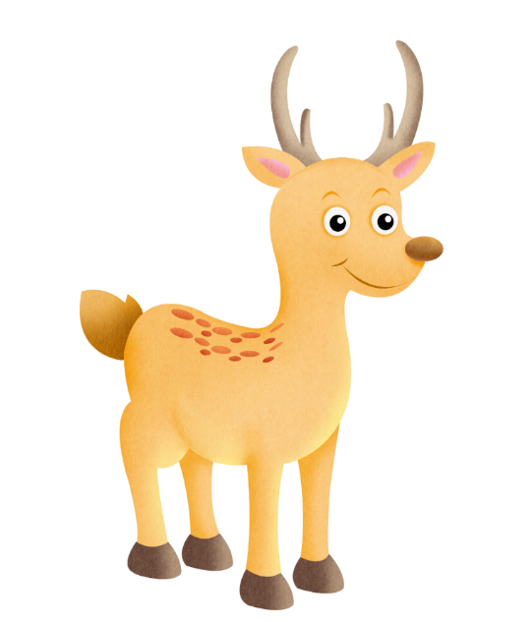



Slide 6
BÀI 1: Dựa vào biểu đồ dưới đây, hãy trả lời các câu hỏi sau:
SỐ HÌNH CỦA BỐN TỔ CẮT ĐƯỢC
Tổ 1
Tổ 2
Tổ 3
Tổ 4

Slide 7
BÀI 1: Dựa vào biểu đồ dưới đây, hãy trả lời các câu hỏi sau:
SỐ HÌNH CỦA BỐN TỔ CẮT ĐƯỢC
Tổ 1
Tổ 2
Tổ 3
Tổ 4
a) Cả bốn tổ cắt được bao nhiêu hình ? Trong đó có bao nhiêu hình tam giác, bao nhiêu hình vuông và bao nhiêu hình chữ nhật ?
b) Tổ 3 cắt được nhiều hơn tổ 2 bao nhiêu hình vuông nhưng ít hơn tổ 2 bao nhiêu hình chữ nhật ?

Slide 8
BÀI 1: Dựa vào biểu đồ dưới đây, hãy trả lời các câu hỏi sau:
a) Cả bốn tổ cắt được bao nhiêu hình ? Trong đó có bao nhiêu hình tam giác, bao nhiêu hình vuông và bao nhiêu hình chữ nhật ?
- Cả bốn tổ cắt được 16 hình.
- Trong đó có 4 hình tam giác, 7 hình vuông và 5 hình chữ nhật.
b) Tổ 3 cắt được nhiều hơn tổ 2 bao nhiêu hình vuông nhưng ít hơn tổ 2 bao nhiêu hình chữ nhật ?
- Tổ 3 cắt được nhiều hơn tổ 2 là 1 hình vuông nhưng ít hơn tổ 2 là 1 hình chữ nhật.

Slide 9

BÀI 1: Dựa vào biểu đồ dưới đây, hãy trả lời các câu hỏi sau:
- Tổ nào cắt đủ cả ba loại hình?
Tổ 3 cắt đủ cả 3 loại hình: hình tam giác , hình vuông, hình chữ nhật.
- Trung bình mỗi tổ cắt được bao nhiêu hình?
Trung bình mỗi tổ cắt được số hình là:
16 : 4 = 4 (hình)

Slide 10


Slide 11


Slide 12
Bài 2: Biểu đồ dưới đây nói về diện tích của ba thành phố của nước ta.
(km²)
2200
2095
2000
1800
1600
1400
1255
1200
1000
921
800
600
400
200
0
0
Hà Nội
Đà Nẵng
TP. Hồ Chí Minh
(Thành phố)

Slide 13

Bài 2: Biểu đồ sau nói về diện tích của ba thành phố của nước ta. Dựa vào biểu đồ hoàn thành các câu hỏi sau:
a) Diện tích của Hà Nội là bao nhiêu ki-lô-mét vuông? Diện tích Đà Nẵng là bao nhiêu ki-lô-mét vuông? Diện tích thành phố Hồ Chí Minh là bao nhiêu
ki-lô-mét vuông?
b) Diện tích của Đà Nẵng lớn hơn diện tích Hà Nội là bao nhiêu ki-lô-mét vuông và bé hơn diện tích thành phố Hồ Chí Minh là bao nhiêu ki-lô-mét vuông?

Slide 14
Bài 2: Biểu đồ dưới đây nói về diện tích của ba thành phố của nước ta.
(km²)
Diện tích Hà Nội là bao nhiêu ki-lô-mét vuông ?
2200
Diện tích Hà Nội là 921 km²
2095
2000
1800
1600
1400
Diện tích Đà Nẵng là bao nhiêu ki-lô-mét vuông ?
Diện tích Đà Nẵng là 1255 km²
1255
1200
1000
921
800
600
Diện tích TP. Hồ Chí Minh là bao nhiêu ki-lô-mét vuông ?
Diện tích TP. Hồ Chí Minh 2095 km²
400
200
0
0
Hà Nội
Đà Nẵng
TP. Hồ Chí Minh
(Thành phố)

Slide 15
Bài 2: Biểu đồ sau nói về diện tích của ba thành phố của nước ta. Dựa vào biểu đồ hoàn thành các câu hỏi sau:
b)
Diện tích của Đà Nẵng lớn hơn diện tích Hà Nội số ki-lô-mét vuông là:
1255 – 921 = 334 (km²)
Diện tích Đà Nẵng bé hơn diện tích thành phố Hồ Chí Minh số ki-lô-mét vuông là:
2095 -1255 = 840 (km²)

Slide 17


Slide 18
Bài 3: Biểu đồ dưới đây nói về số vải của một cửa hàng bán được trong tháng 12.
(Cuộn)
Cho biết mỗi cuộn vải dài 50m. Dựa vào biểu đồ, hãy trả lời các câu hỏi dưới đây:
50
42
40
37
a) Trong tháng 12 của hàng bán được bao nhiêu mét vải hoa?
30
20
b) Trong tháng 12 cửa hang bán được tất cả bao nhiều mét vải?
10
0
Vải hoa
Vải trắng
Vải xanh
Loại vải

Slide 19

Bài 3: Biểu đồ dưới đây nói về số vải của một cửa hàng bán được trong tháng 12.
a) Trong tháng 12, cửa hàng bán được số mét vải hoa là:
50 x 42 = 2100 (m)
b) Trong tháng 12, cửa hàng bán được số cuộn vải là:
42 + 50 + 37 = 129 (cuộn)
Trong tháng 12, cửa hàng bán được số mét vải là:
50 x 129 = 6450 (m)

Slide 20
Các em giỏi quá! Các bạn đã đến trường an toàn rồi.

Slide 21


DẶN DÒ
Hoàn thành các bài tập
Chuẩn bị bài sau.

Slide 22


CHÚC CÁC EM
HỌC TỐT!

Slide 23

Những quà tặng tiếp theo sẽ được MĂNG NON cập nhật tại nhóm Măng Non – Tài liệu Tiểu học sau: https://www.facebook.com/groups/629898828017053
Mời thầy cô tham gia nhóm để chủ động cập nhật bài giảng điện tử lớp 4 và quà tặng hằng tuần mới nhất nhé!
MĂNG NON – TÀI LIỆU TIỂU HỌC
CHUYÊN GIÁO ÁN ĐIỆN TỬ THEO TUẦN KHỐI 4
BÀI THAO GIẢNG – ELEARNING
Nhóm chia sẻ tài liệu – Quà tặng: Măng Non – Tài liệu Tiểu học
Page: Măng Non – Tài liệu Tiểu học
SĐT ZALO : 0382348780 - 0984848929

Slide 24


